Slide 1
Муниципальное дошкольное образовательное учреждение
Кыринский детский сад «Буратино»
Презентация к докладу
«Экологическое воспитание в ДОУ»
из опыта работы воспитателя
Бурлаковой Светланы Викторовны
2017 год

Slide 2
Природа – это богатейшая кладовая, неоценимое
богатство для интеллектуального, нравственного и
речевого развития ребенка.
/В. А. Сухомлинский/

Slide 3
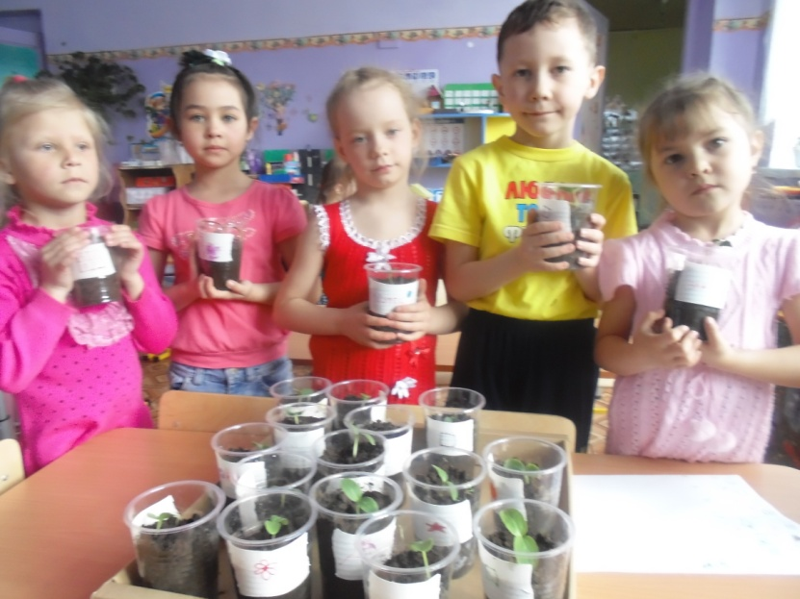
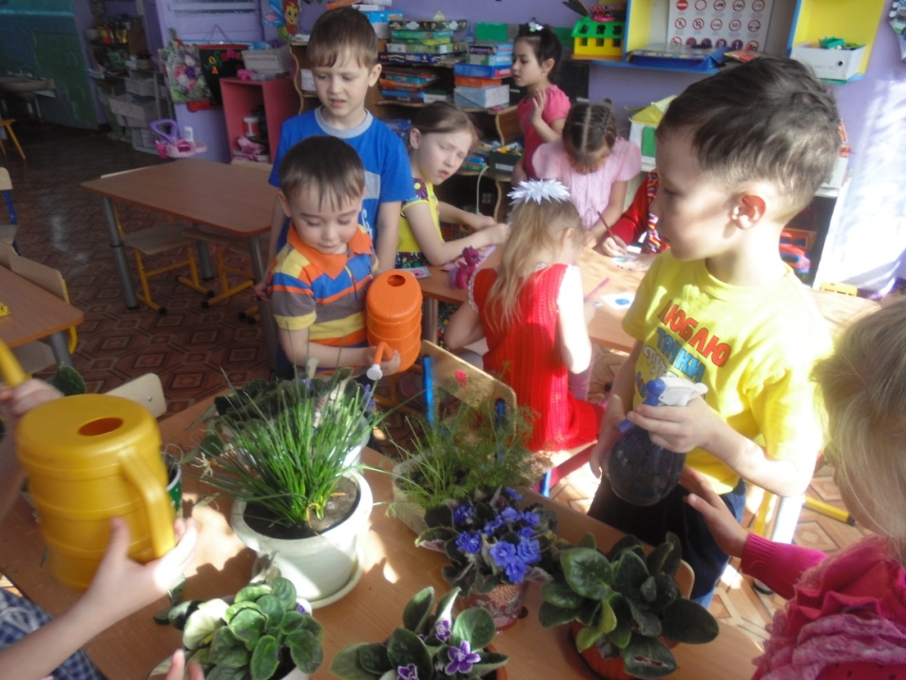
Мир , окружающий ребенка, — это прежде всего мир природы с безграничным богатством явлений, с неисчерпаемой красотой.
Здесь, в природе,
вечный источник детского разума.
В. Сухомлинский
Любить природу – значит любить Родину”
М.Пришвин

Slide 4
Цель экологического воспитания дошкольников - формирование начал экологической культуры, становление осознанно-правильного отношения к природе во всем её разнообразии, к людям, охраняющим её, отношение к себе как части природы, понимание ценности жизни и здоровья и их зависимости от окружающей среды

Slide 5
Задачи
Задачи экологического воспитания:
III
участие детей в посильной для них деятельности по уходу за растениями и животными, по охране и защите природы
Формирование элементарных экологических знаний, доступных пониманию ребенка
I
II
развивать эстетические чувства (умение видеть и чувствовать красоту природы, восхищаться и сохранять её

Slide 6
содержание экологического воспитания включает в себя два блока
I блок
I блок
Работа с родителями
Работа с детьми

Slide 7
Формы и методы экологической работы с детьми
1. Создание экологической среды в дошкольном учреждении
2 . Наблюдение
3. Игра — это еще один очень важный метод экологического воспитания
4. Экскурсия
5. Экологические занятия
6. Экологические праздники и досуги

Slide 8
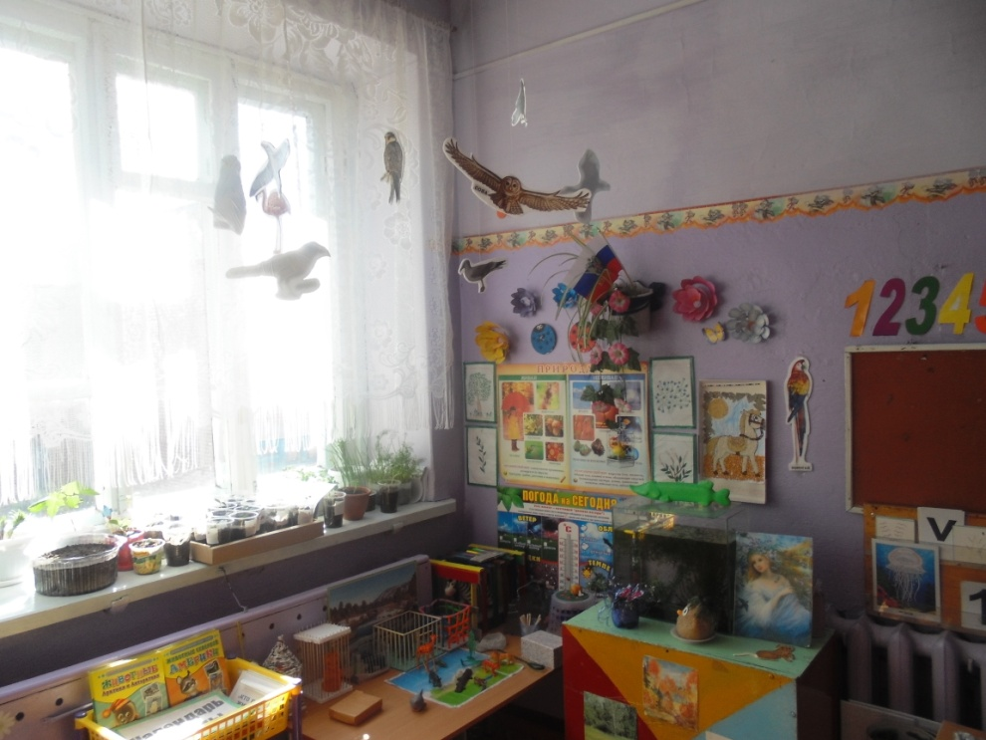
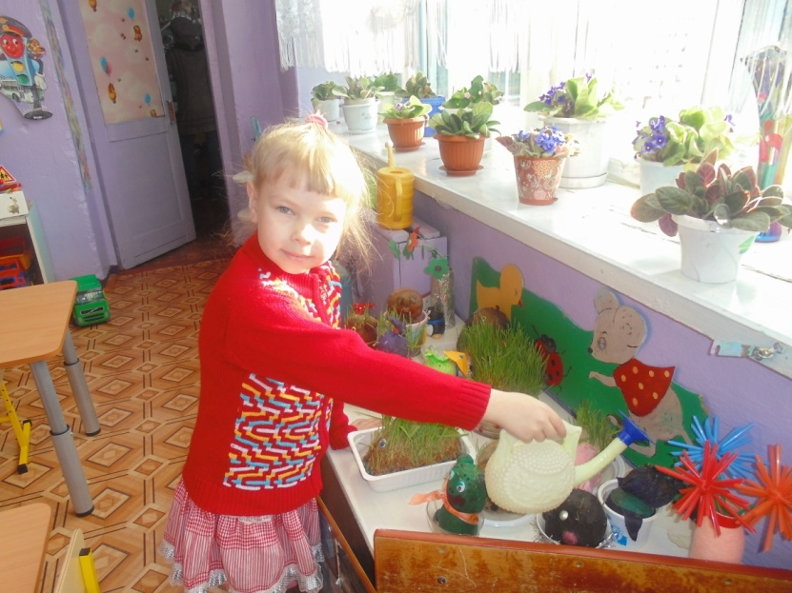
1. Создание экологической среды в дошкольном учреждении - это непрерывный процесс, который включает в себя организацию «экологических пространств», их совершенствование и коррекцию, ежедневное поддержание условий, необходимых для жизни всех живых существ

Slide 11
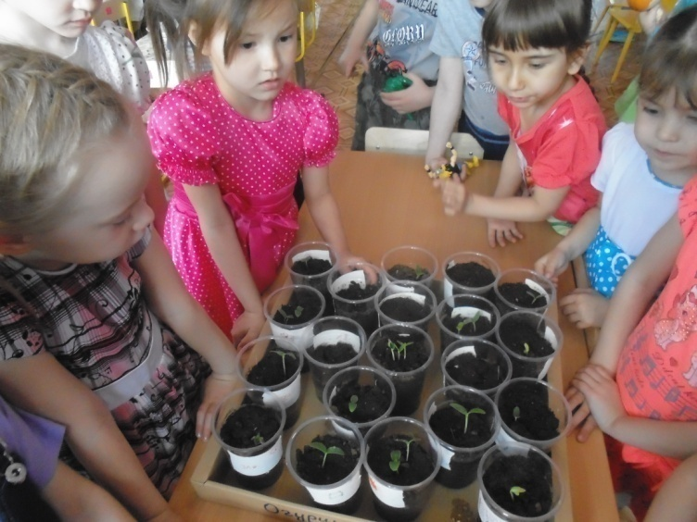
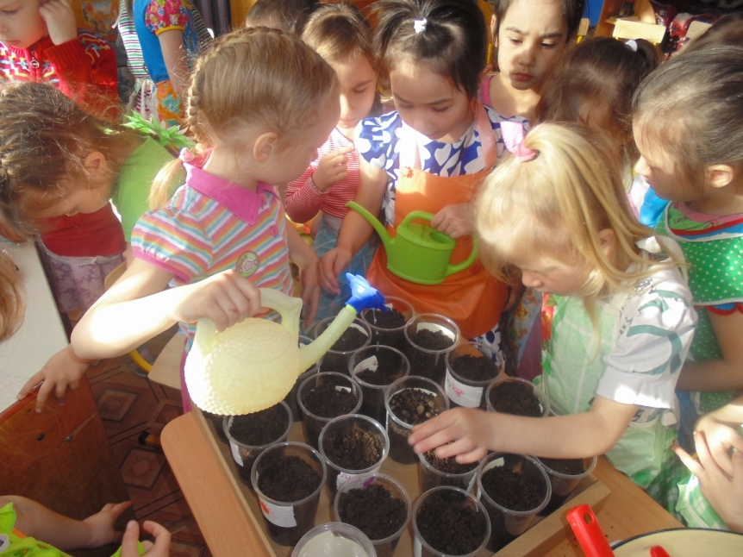
2 . Наблюдение
Среди разнообразных методов экологического воспитания дошкольников важное место следует отвести наблюдению
Его сущность заключается в чувственном познании природных объектов, в познании их через различные формы восприятия — зрительное, слуховое, тактильное, вкусовое, обонятельное

Slide 12
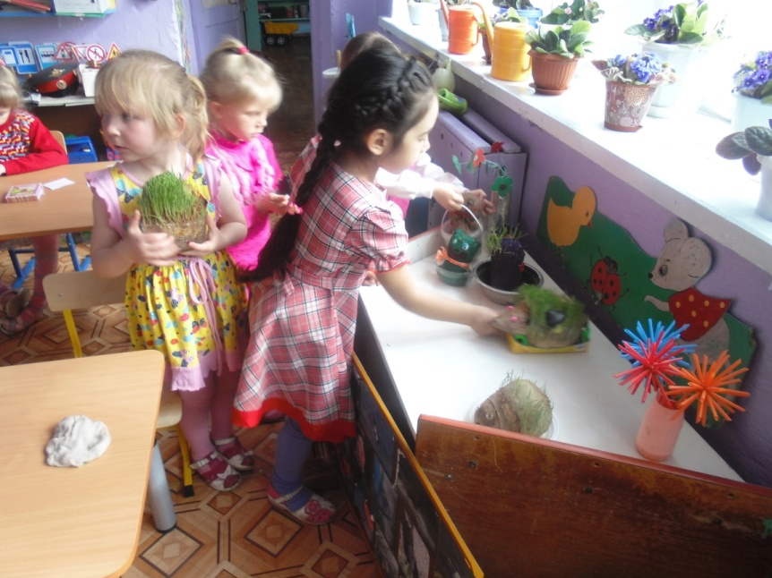
Требования к проведению наблюдений:
Любой объект природы должен быть максимально доступен для восприятия
(Ребенок должен сам видеть объект и все, что с ним происходит, слышать звуки, исходящие от него, иметь возможность почувствовать запах, подержать его в руках, если это возможно)

Slide 13
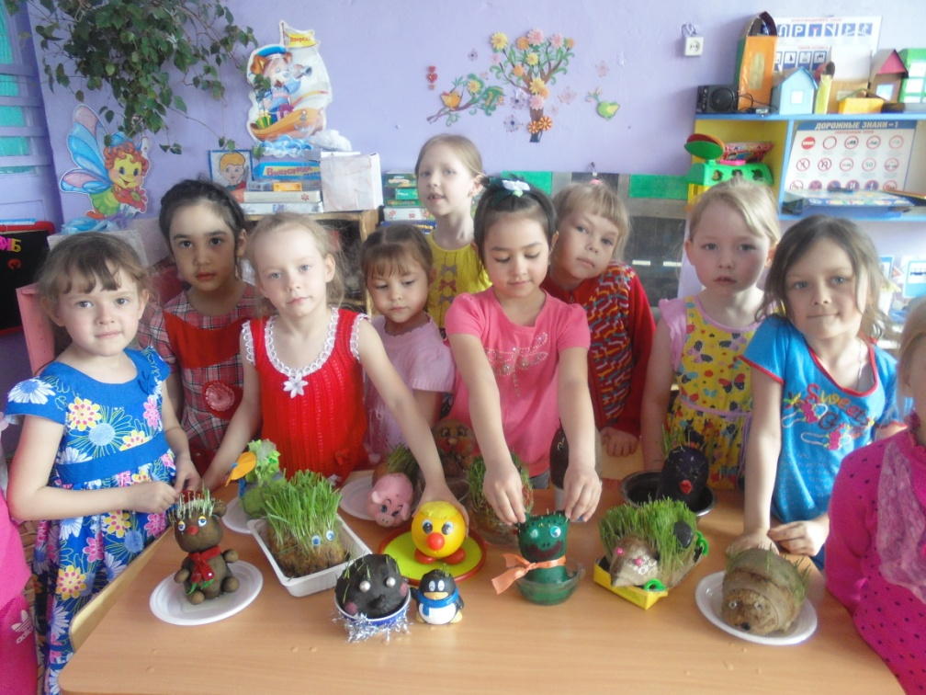
Временным параметром наблюдения: рассматривание, восприятие любых объектов и явлений природы должны быть непродолжительными
(3-10 минут — оптимальное время для интенсивной умственной деятельности детей, для сосредоточения внимания и самостоятельного получения и усвоения информации)

Slide 14
Третье требование связано со структурой наблюдений
Каждое из них имеет начало, основную часть и конец

Slide 15
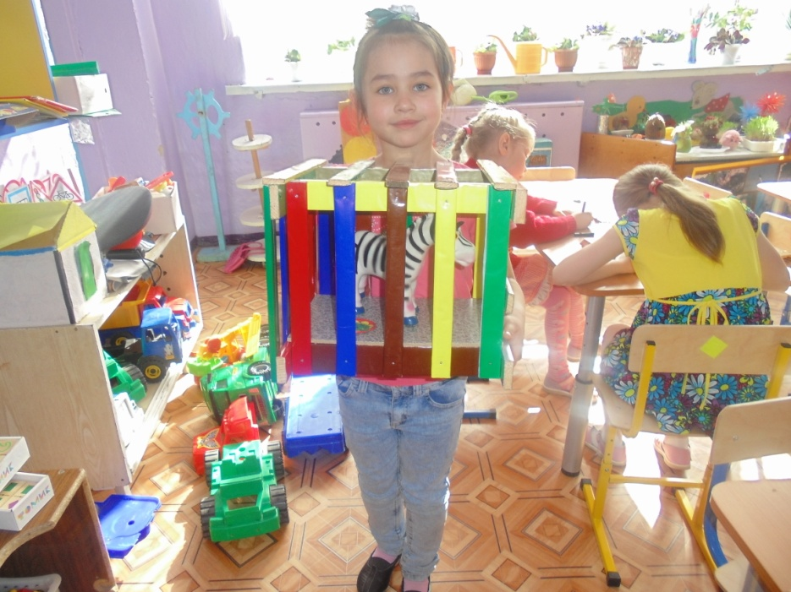
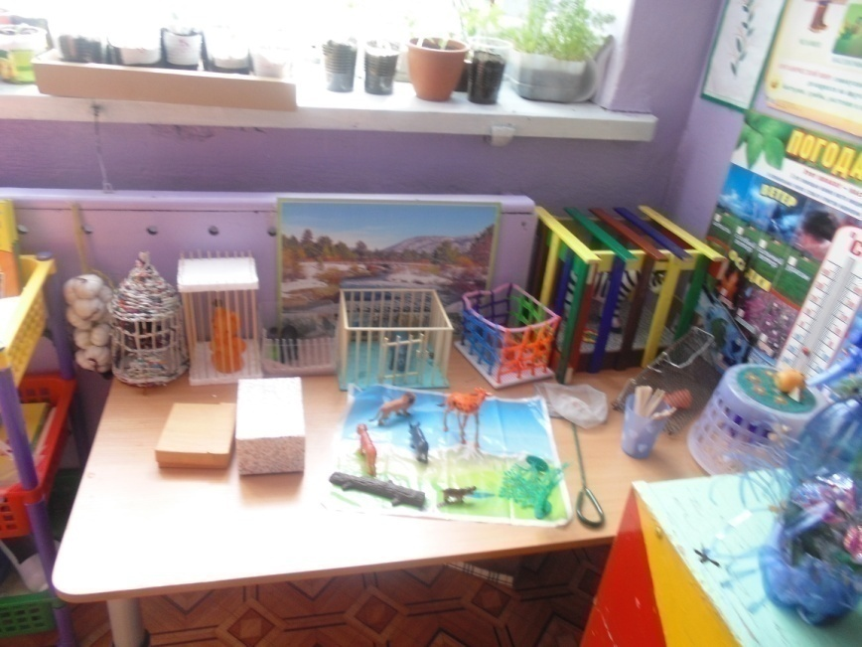
3.Игра
Игра - это еще один очень важный метод экологического воспитания

Slide 16
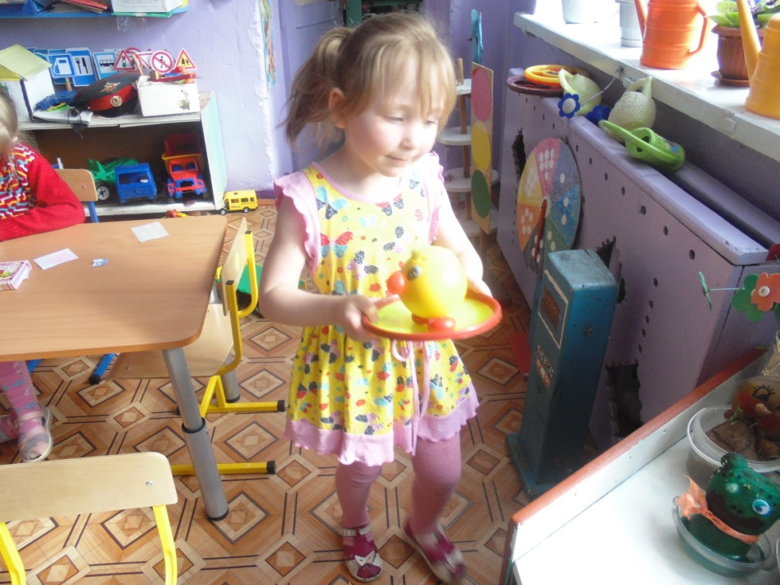

Slide 17
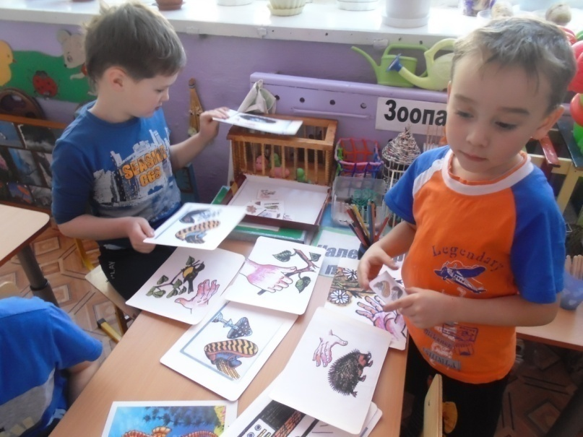
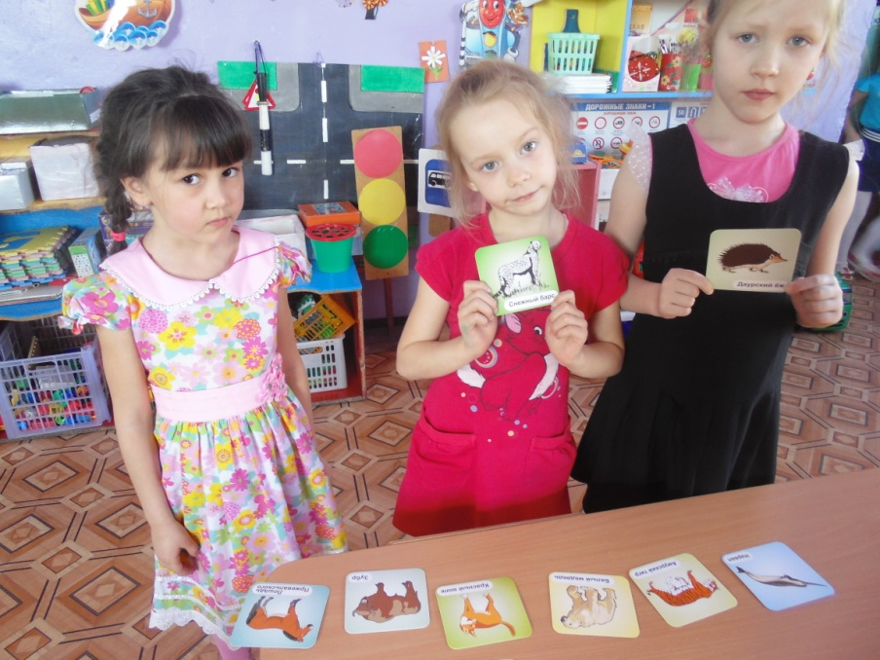
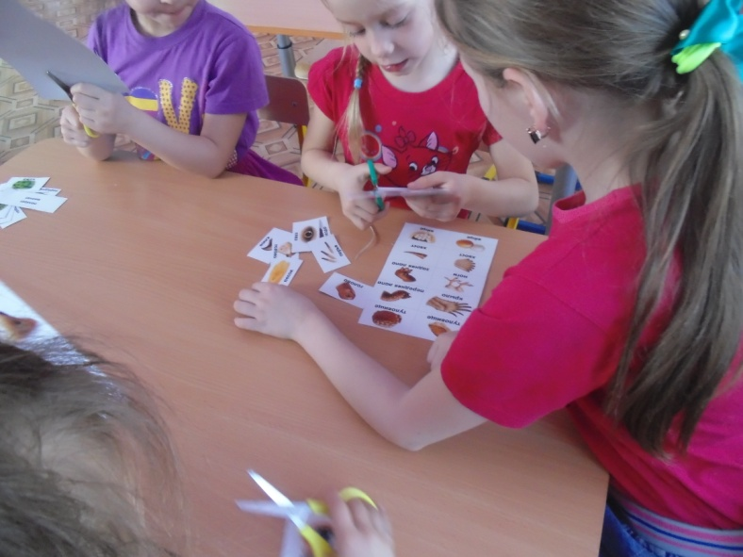
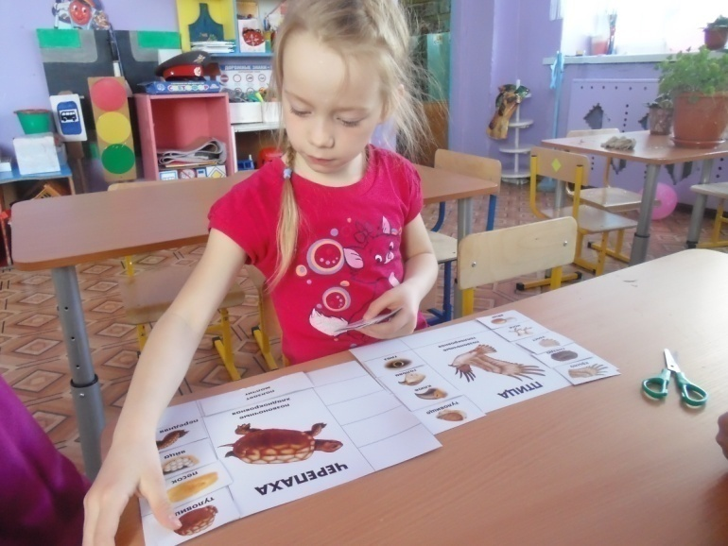

Slide 19
4.Экскурсия — еще одна очень интересная форма проведения экологических занятий..
Экскурсия — это комплексное мероприятие, ее заранее планируют, обдумывают, готовят

Slide 21
Опыты способствуют формированию у детей познавательного интереса к природе, развивают наблюдательность, мыслительную деятельность

Slide 23
В детском саду проводятся конкурсы детских рисунков

Slide 24
Осенью проводим праздник урожая, где дети приносят поделки из природного материала

Slide 25
5.Экологические занятия, как одна из традиционных форм организации экологического обучения и воспитания детей, имеют важную функцию — они позволяют накопить представления о природе и качественно их преобразовать — расширить, углубить, систематизировать

Slide 26
Система знаний о природе включает знания об ее объектах и явлениях (их признаках, свойствах), а также связях и отношениях между ними

Slide 27
Можно выделить несколько типов занятий:
I.
II.
Обобщающий тип занятий
III.
.
Первично-ознакомительный тип
Комплексные занятия

Slide 28
Первично-ознакомительный тип
Эти занятия посвящаются ознакомлению детей с видами животных, растений, которых нет в ближайшем окружении, которые нельзя наблюдать в реальности

Slide 29
«Домашнее подворье»

Slide 30
Обобщающий тип занятий
Позволяет интенсивно развивать интеллект детей — умение сравнивать, сопоставлять, анализировать, делать выводы, заключения
Развивает речь и абстрактное мышление дошкольников

Slide 31
Комплексные занятия -
это занятия, которые в рамках одной темы решают разные задачи и строятся на различных видах деятельности

Slide 32
6.Экологические праздники и досуги
Экологические праздники могут быть посвящены временам года, урожаю, птицам и т.д.

Slide 33
Работа с родителями
Только совместными усилиями, опираясь на семью, может решиться главная задача – воспитание человека, экологически грамотного

Slide 34
Основные задачи работы с родителями по экологическому воспитанию:
I-II
объединить усилия для развития и воспитания детей
III-IV
создать атмосферу взаимопонимания, общности интересов, эмоциональной взаимоподдержки;
IV
установить партнерские отношения с семьей каждого воспитанника
поддерживать их уверенность в собственных педагогических возможностях
активизировать и обогащать воспитательные умения родителей

Slide 35
Принципами взаимодействия с родителями являются:
Доброжелательный стиль общения педагогов с родителями.
2.Индивидуальный подход.
3.Сотрудничество, а не наставничество.

Slide 39
Всё хорошее в людях — из детства! Как истоки добра пробудить? Прикоснуться к природе всем сердцем: Удивиться, узнать, полюбить! Мы хотим, чтоб земля расцветала, И росли, как цветы, малыши, Чтоб для них экология стала, Не наукой, а частью души!
Спасибо за внимание!

Slide 40
Спасибо за внимание!

